Slide 1
C언어

Slide 2
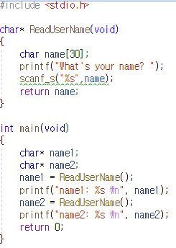
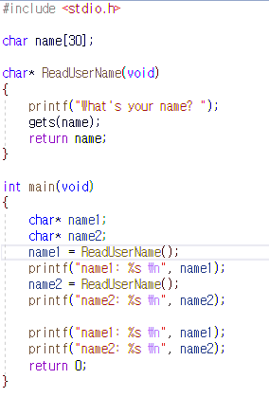
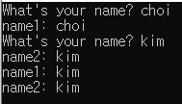
전역변수와 지역변수로 해결되지 않는 상황
지역변수 사용
전역변수 사용

Slide 3
함수가 매번 호출될 때마다 새롭게 할당되고 함수를 빠져나가도 유지가 되는 유형의 변수
힙 영역 메모리 공간 할당과 해제 : malloc과 free함수
void *malloc(size_t size); //힙 영역으로의 메모리 공간 할당
void free(void *ptr); //힙 영역에 할당된 메모리 공간 해제
->malloc 함수는 성공 시 할당된 메모리의 주소 값, 실패 시 NULL 반환
int main(void){
void *ptr1 = malloc(4); //4바이트가 힙 영역에 할당
void *ptr2 = malloc(12); //12바이트가 힙 영역에 할당
free(ptr1); //ptr1이 가리키는 4바이트 메모리 공간 해제
free(ptr2); //ptr2이 가리키는 4바이트 메모리 공간 해제
}

Slide 4
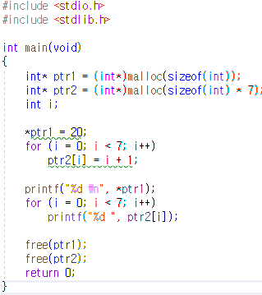

malloc 함수는 메모리 공간의 할당에 실패할 경우 NULL을 반환한다. 따라서 메모리 할당의 성공여부를 확인하고자 한다면 다음과 같이 코드를 작성해야 한다.
int *ptr = (int *)malloc(sizeof(int));
if(ptr==NULL){
//메모리 할당 실패에 따른 오류 처리
}

Slide 5
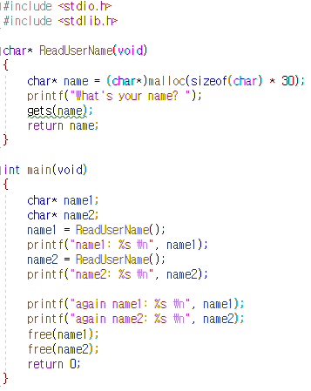
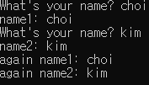
문자열 반환 함수의 문제 해결

Slide 6
calloc 함수
void *malloc(size_t size);
void *calloc(size_t elt_count, size_t elt_size);
void *malloc(120); //120바이트를 힙 영역에 할당해주세요
void *calloc(4, 30); //4바이트 크기의 블록 30개를 힙 영역에 할당해주세요

Slide 7
realloc 함수
void *realloc(void *ptr, size_t size);
->ptr이 가리키는 메모리의 크기를 size크기로 조절해주세요(확장)
int main(void){
int *arr = (int *)malloc(sizeof(int)*3); //길이가 3인 int형 배열 할당
arr = (int *)realloc(arr,sizeof(int)*5); //길이가 5인 int형 배열로 확장

